Slide 1
对Rust并行编译的探索
华为开源 李原

Slide 2
目录
1. 相关浅谈
2. 对Rust并行编译的探索
3. 从并行编译到并行程序设计
4. Rust社区与并行编译

Slide 3
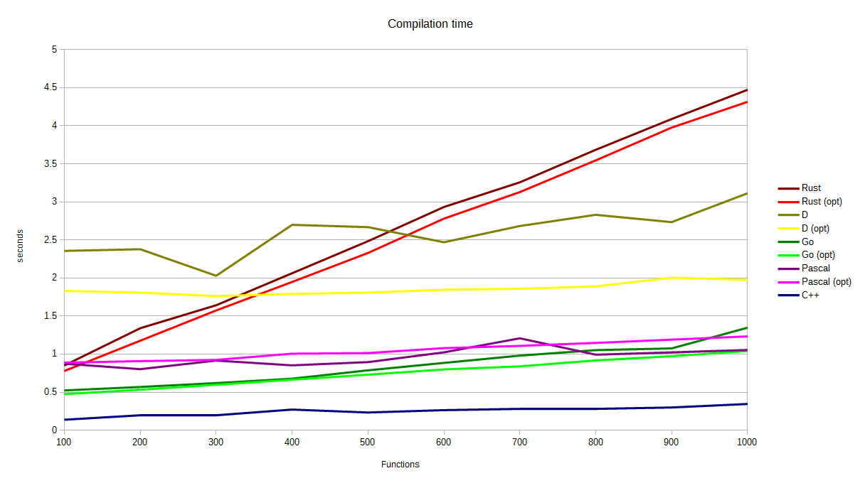
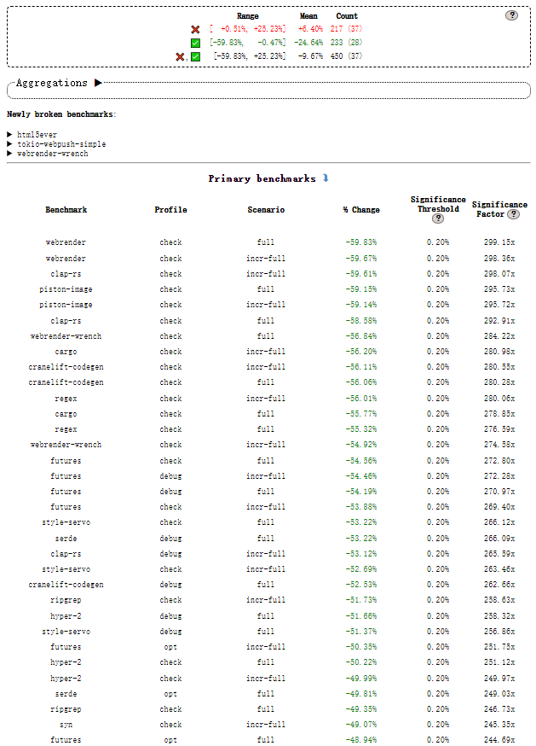
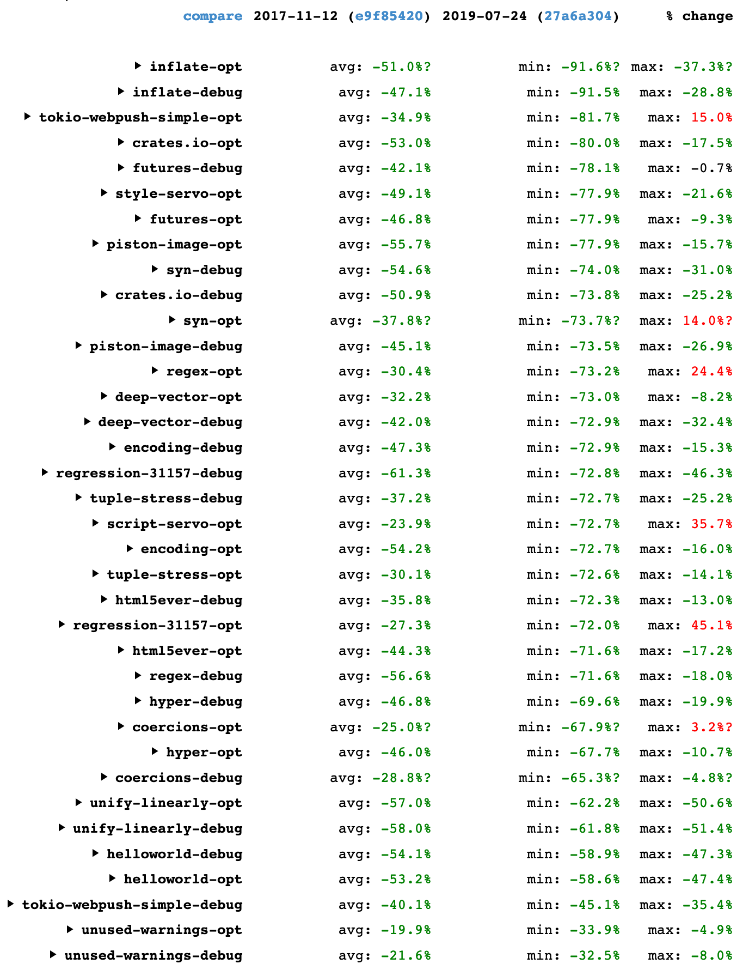
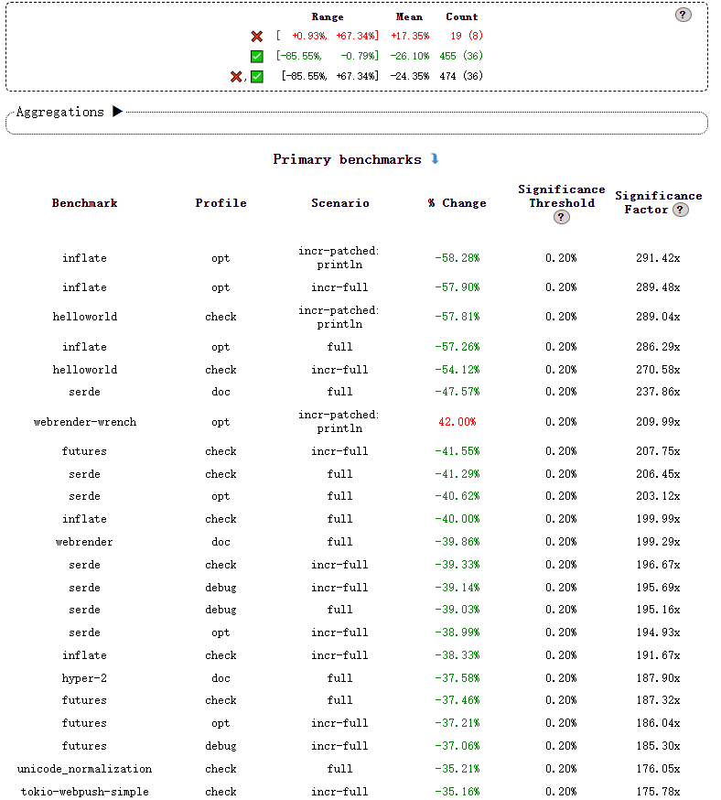
浅谈Rust编译速度之殇
早期编译器设计造成编译速度缓慢
· 单态化
· 借用检查
· 宏展开
· MIR/LLVM优化
...
提升编译效率成为近年社区重点工作
并行编译或成下一编译效率突破利器

Slide 4
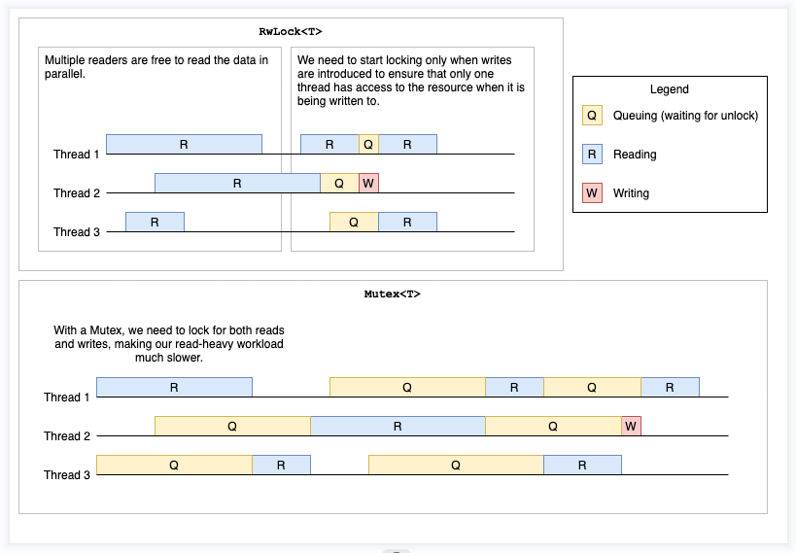
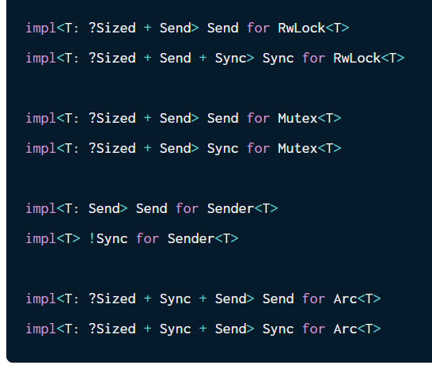


浅谈Rust线程安全与代价
· Send · Sync
一些常见线程安全数据结构
常用Rust并行并发库
Mutex与RwLock

Slide 5
浅谈Rust编译器架构与并行化
生成LLVM IR
生成机器码
链接
未来可并行化
启动
源码解析
HIR
MIR解析
Codegen
增量编译
trait解析
类型检查
借用检查
MIR优化
......

Slide 6
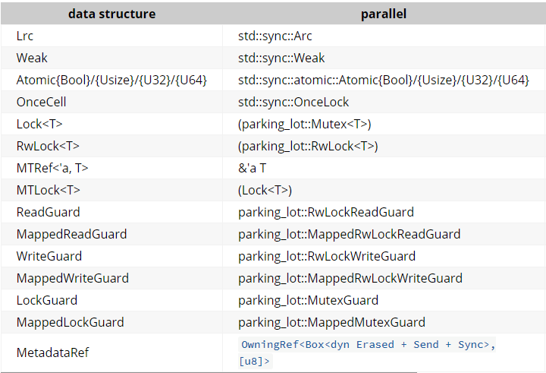
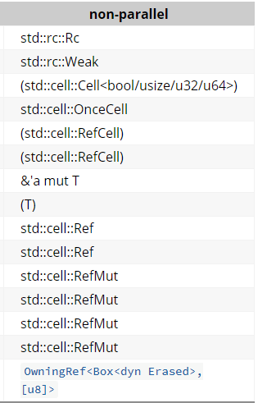
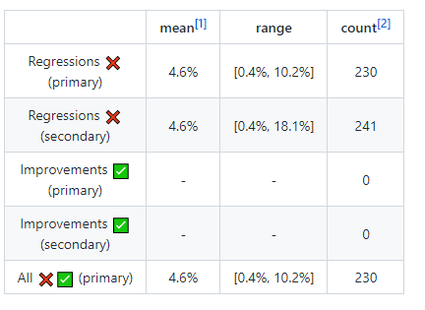
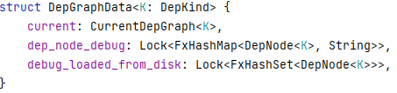
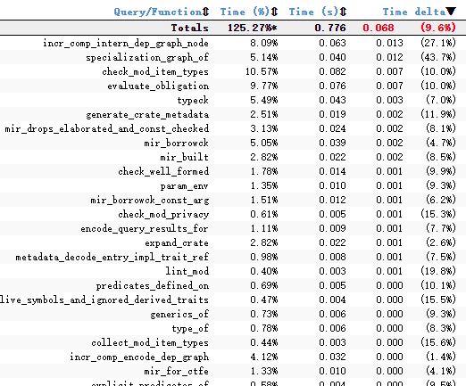
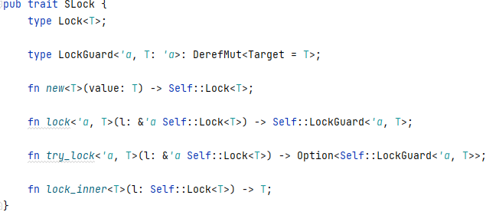
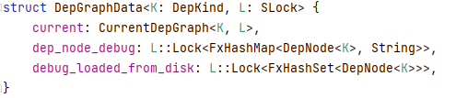
Rust并行编译的探索——共享数据结构的设计
基于条件编译的共享数据结构实现
基于GAT的共享数据结构实现
共享数据结构的性能损耗问题

Slide 7
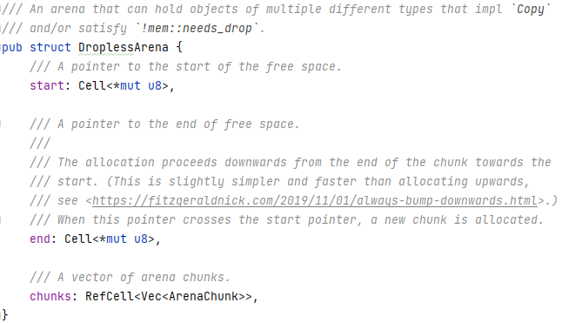


Rust并行编译的探索——内存分配器的设计
allocator1
allocator2
allocator3
...
allocator1
Allocator
get_thread_id()
thread1
thread2
thread3
...
thread4
多线程内存分配器
编译器内存分配器Arena

Slide 8
Rust并行编译的探索——增量编译和并行编译的交融
多线程调用查询
thread1
thread2
thread3
...
thread4
fn_sig
impl_trait
查询相互调用
borrow_ck
typeck
type_of
adt_def
...
impl_defaultness
param_env
性能瓶颈点
查询系统
查询依赖信息
查询结果缓存
查询执行状态
查询保存文件

Slide 9
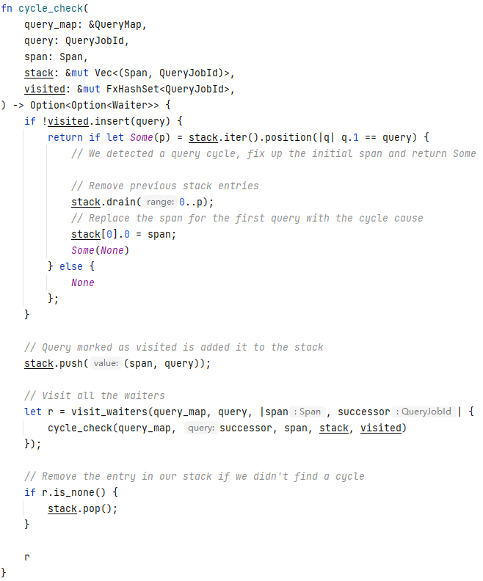
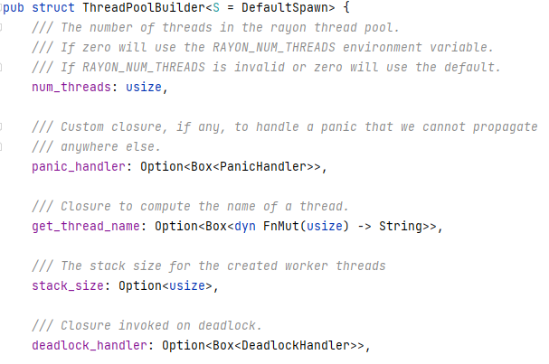
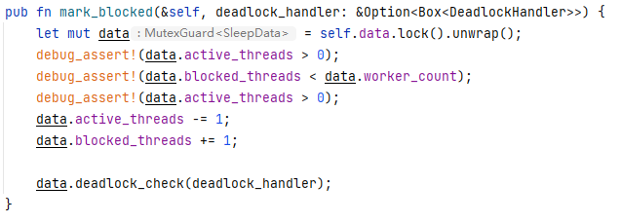
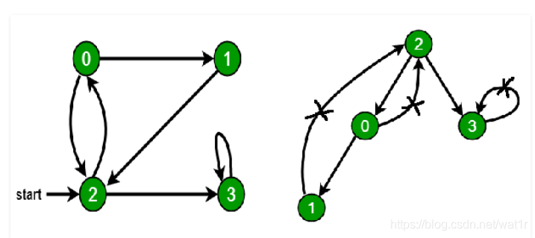
Rust并行编译的探索——死锁的检测和处理
基于rayon线程池的死锁检测
通过有向图环路检测移除死锁

Slide 10
Rust并行编译的探索——并行编译的未来
· 抹平共享数据结构造成的性能差距
· 多线程环境下的编译器度量方案
· 针对并行环境的编译器测试
· 深化编译器并行化

Slide 11
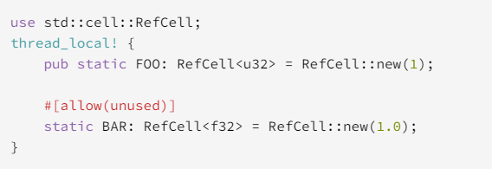
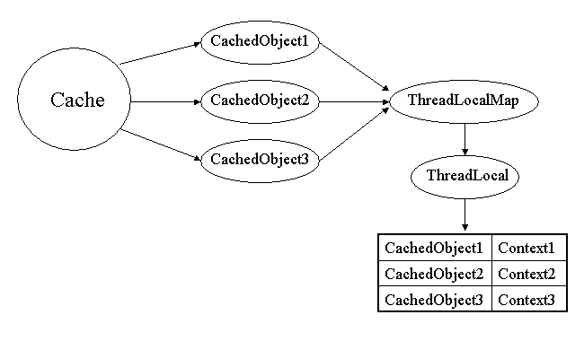
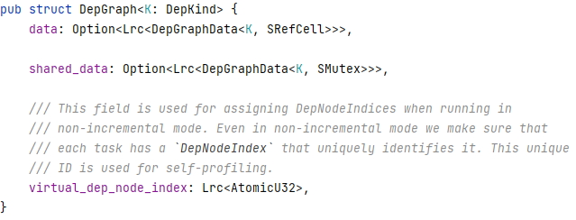
从并行编译到并行程序设计——全局数据结构的效率瓶颈
thread_local
WorkerLocal
单线程与多线程实现分离
线程级缓存

Slide 12
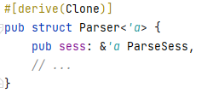
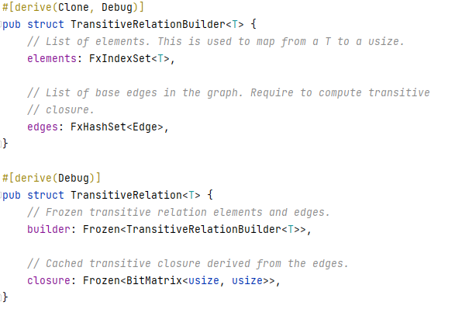
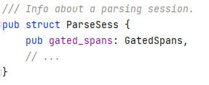
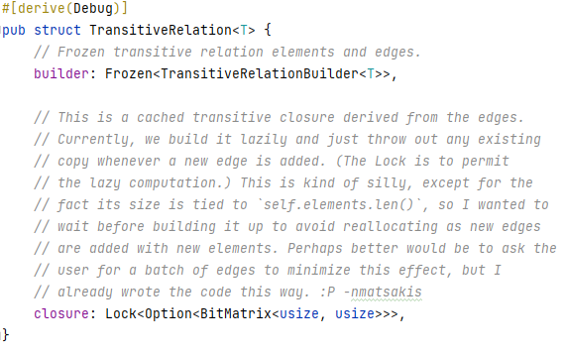

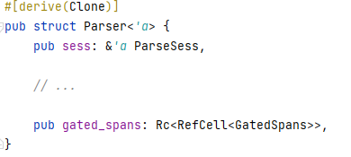
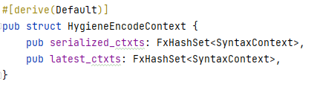
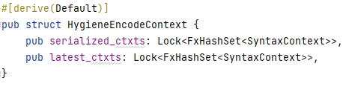

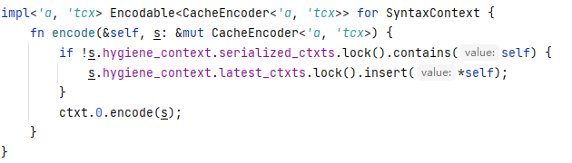
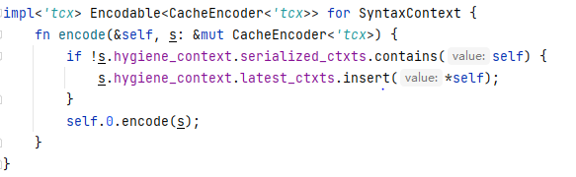
从并行编译到并行程序设计——减少数据同步代价
使用builder避免后续更改加锁
上升变量层级以避免内部可变性
使用写指针代替内部可变性

Slide 13
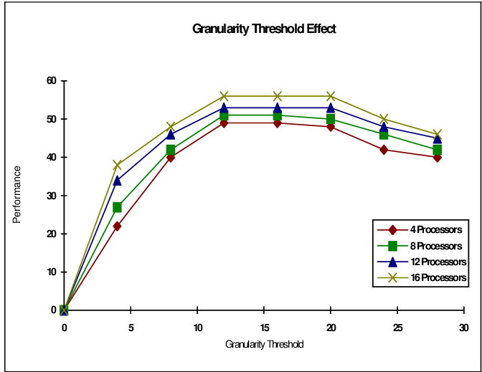
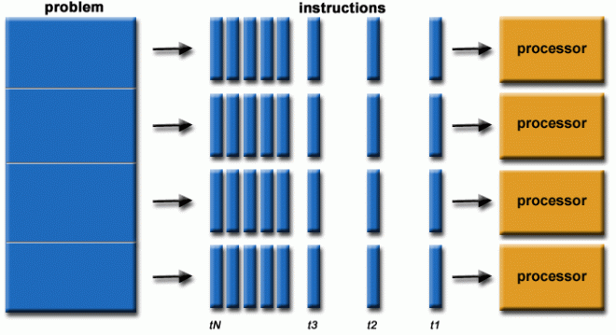
从并行编译到并行程序设计——优化并行粒度
任务粒度与并行效率的关系
rayon库中的粒度控制函数

Slide 14
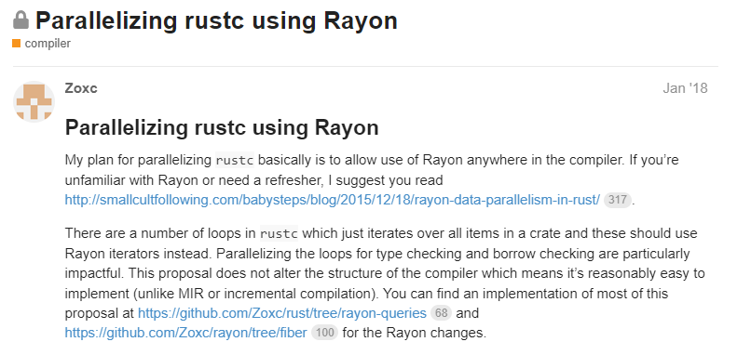

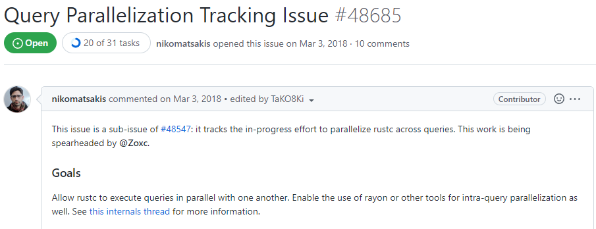

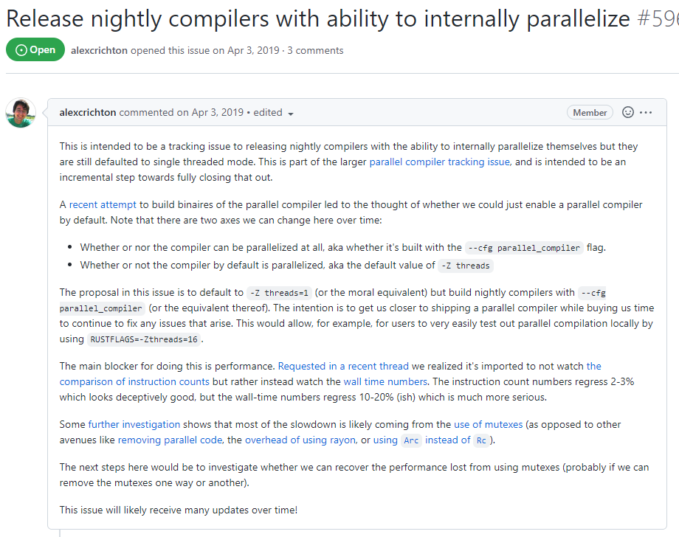
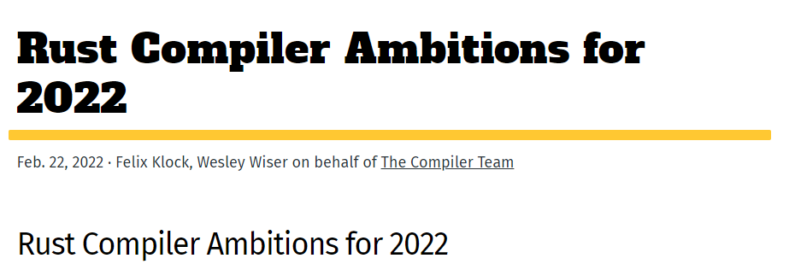
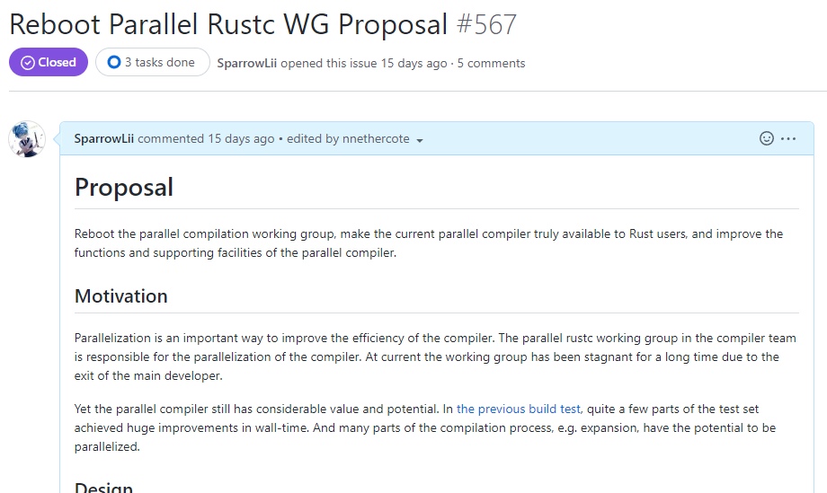
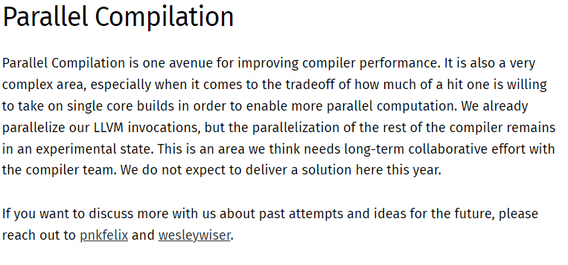
Rust社区与并行编译
18年1月由编译器团队成员提出
成立社区工作组
主要成员退出Rust社区，陷入效率瓶颈，项目停滞
今年12月工作组重启
编译器Roadmap仍存期望

Slide 15
Thanks For Watching!

